Slide 1
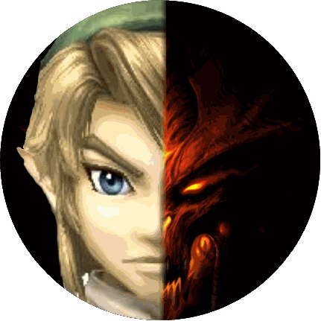
PROJET ZELDIABLO groupe JaaJ
SCHULER Killian
CORNETTE Pierre
CONTE Nunzio
SALLERIN Théo
Notes:
bonjour

Slide 2
Sommaire
Démonstration
Evolution du jeu
  Historique des versions
  Diagramme de classe
Fonctionnalités remarquables
  Multi-Étages
  Génération aléatoire des murs
Conclusion

Slide 3
Démonstration
Affichage
  barre de vie
  image et sprite
  indicateur de fin de jeu
Labyrinthe
  3 type de salles
    générer manuellement
    générer aléatoirement
    une salle de boss
  transition entre les salles
Interaction
  murs cassables
  attaques
Notes:
Moteur graphique évolué, sprites, affiché ce qu’on veut, difficulté sur les entités
Barre de vie, sprites affichés en fonction de direction, la quantité de bombes
3 types de salles : manuellement, alea, boss; transition entre les salles : tué tout les mob et être sur la case de sortie = +10pv

Slide 4
Evolution du jeu - Versions
Version 1:
  création du labyrinthe
  création du hero
Version 2:
  intégration du Moteur graphique basique
Version 3:
  création des monstres
  attaque du héro
  création de cases piégées
Notes:
hero (puis monstres) : classe abstraite entitée

Slide 5
Evolution du jeu - Versions
Version 4:
  création d’une sortie
  ajout d’IA de déplacement
  ajout d’IA d'attaque aux monstres
Version 5:
  ajout de plusieurs étages et déverrouillage de la sortie
  moteur graphique avancer
Version 6:
  refonte de l’architecture du code
  murs placés manuellement dans le labyrinthe
  placement des pièges aléatoires dans les labyrinthes aléatoires

Slide 6
Evolution du jeu - Versions
Version 7:
  Mise à jour des sprites en fonction des direction
  Placement des murs aléatoirement dans le labyrinthe
  Création d’une salle finale avec un boss
  Mise en place d’un système de Bombe
  Message de mort et de fin du jeu

Slide 7
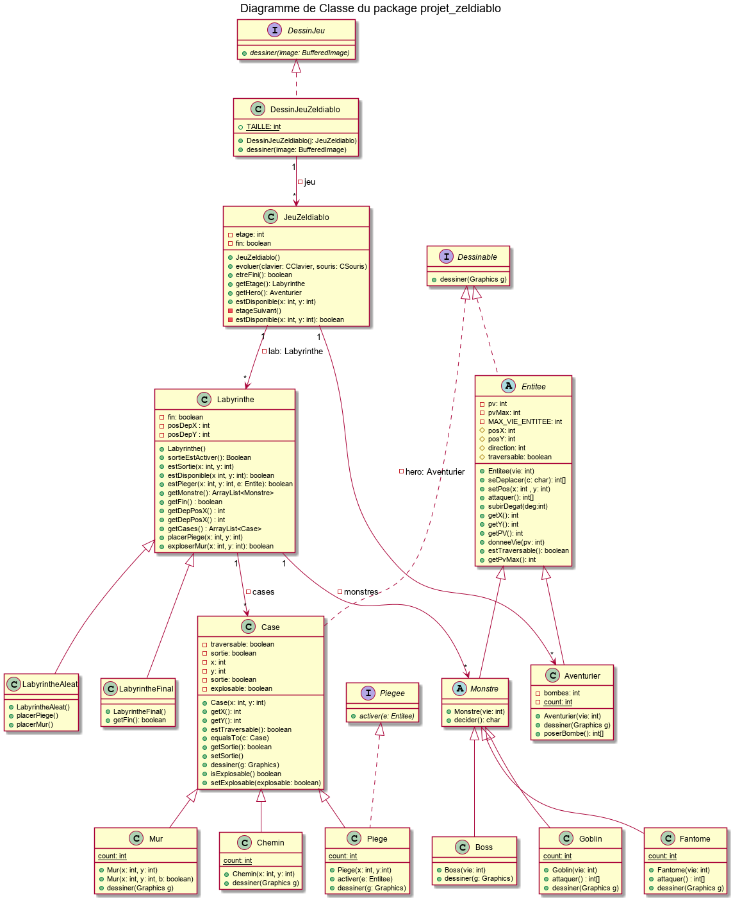
Evolution du jeu - Diagramme de classe

Slide 9
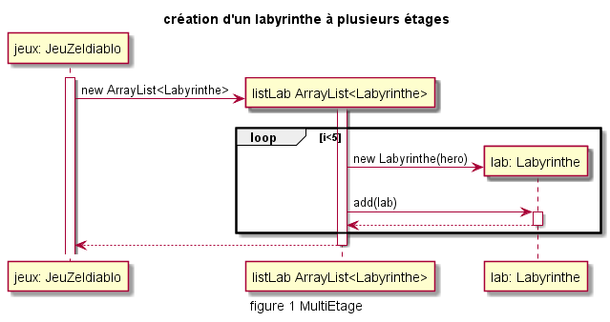
Point remarquable - Multi-Étages
création des étages du labyrinthe
génération aléatoire des cases

Slide 10
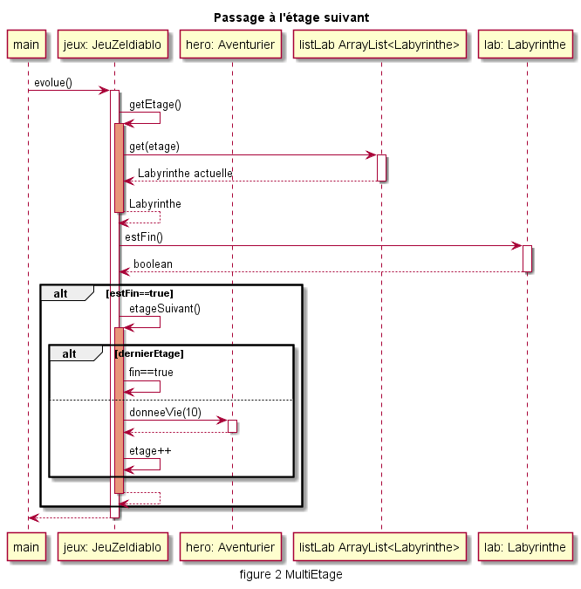
Point remarquable - Multi-Étages
Passage à l’étage suivant

Slide 11
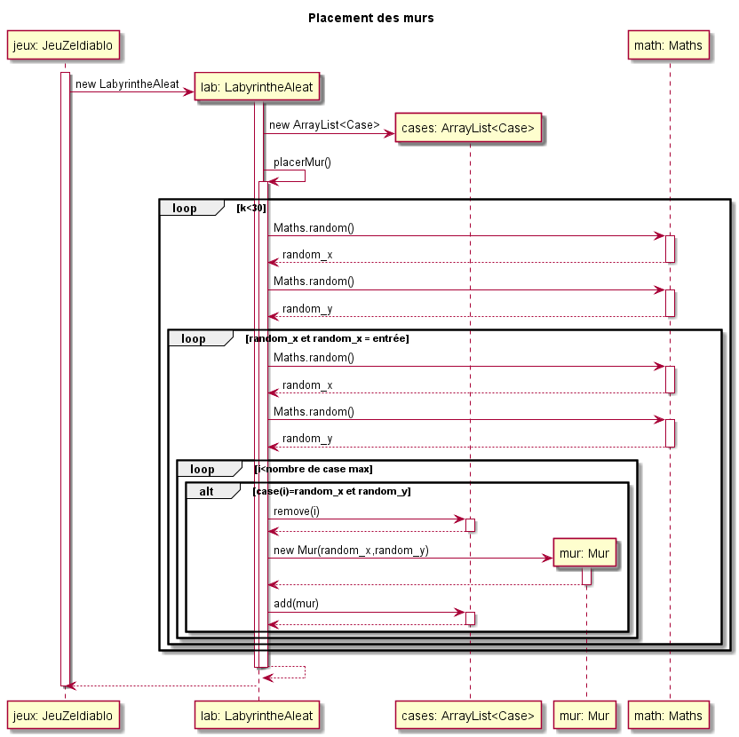
Point remarquable - Génération aléatoire des murs

Slide 12
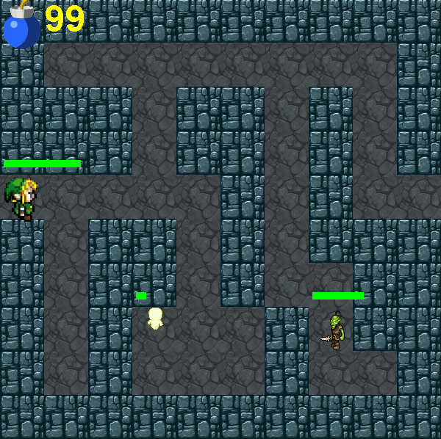
Conclusion

